Slide 1


Scrum ++
INTEGRANTES:
JOAQUIN BELLO
ALVARO BRIZUELA
JAIRO CARRASCO
DANIEL DIAZ
GABRIEL PSIJAS
EDSON YAÑEZ
Grupo 10

Slide 2
TERCER INCREMENTO
Hemos alcanzado un avance significativo del 95% en el progreso de nuestras metas establecidas. Este porcentaje refleja el cumplimiento de las últimas fases del proyecto.

Slide 3
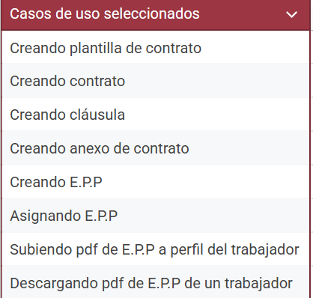
CASOS DE USOS SELECCIONADOS

Slide 4
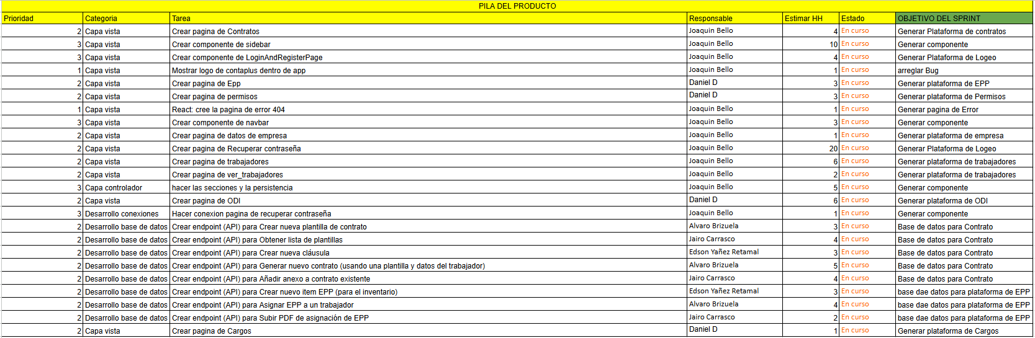
TABLA BACKLOG SIN TIEMPO REAL

Slide 5
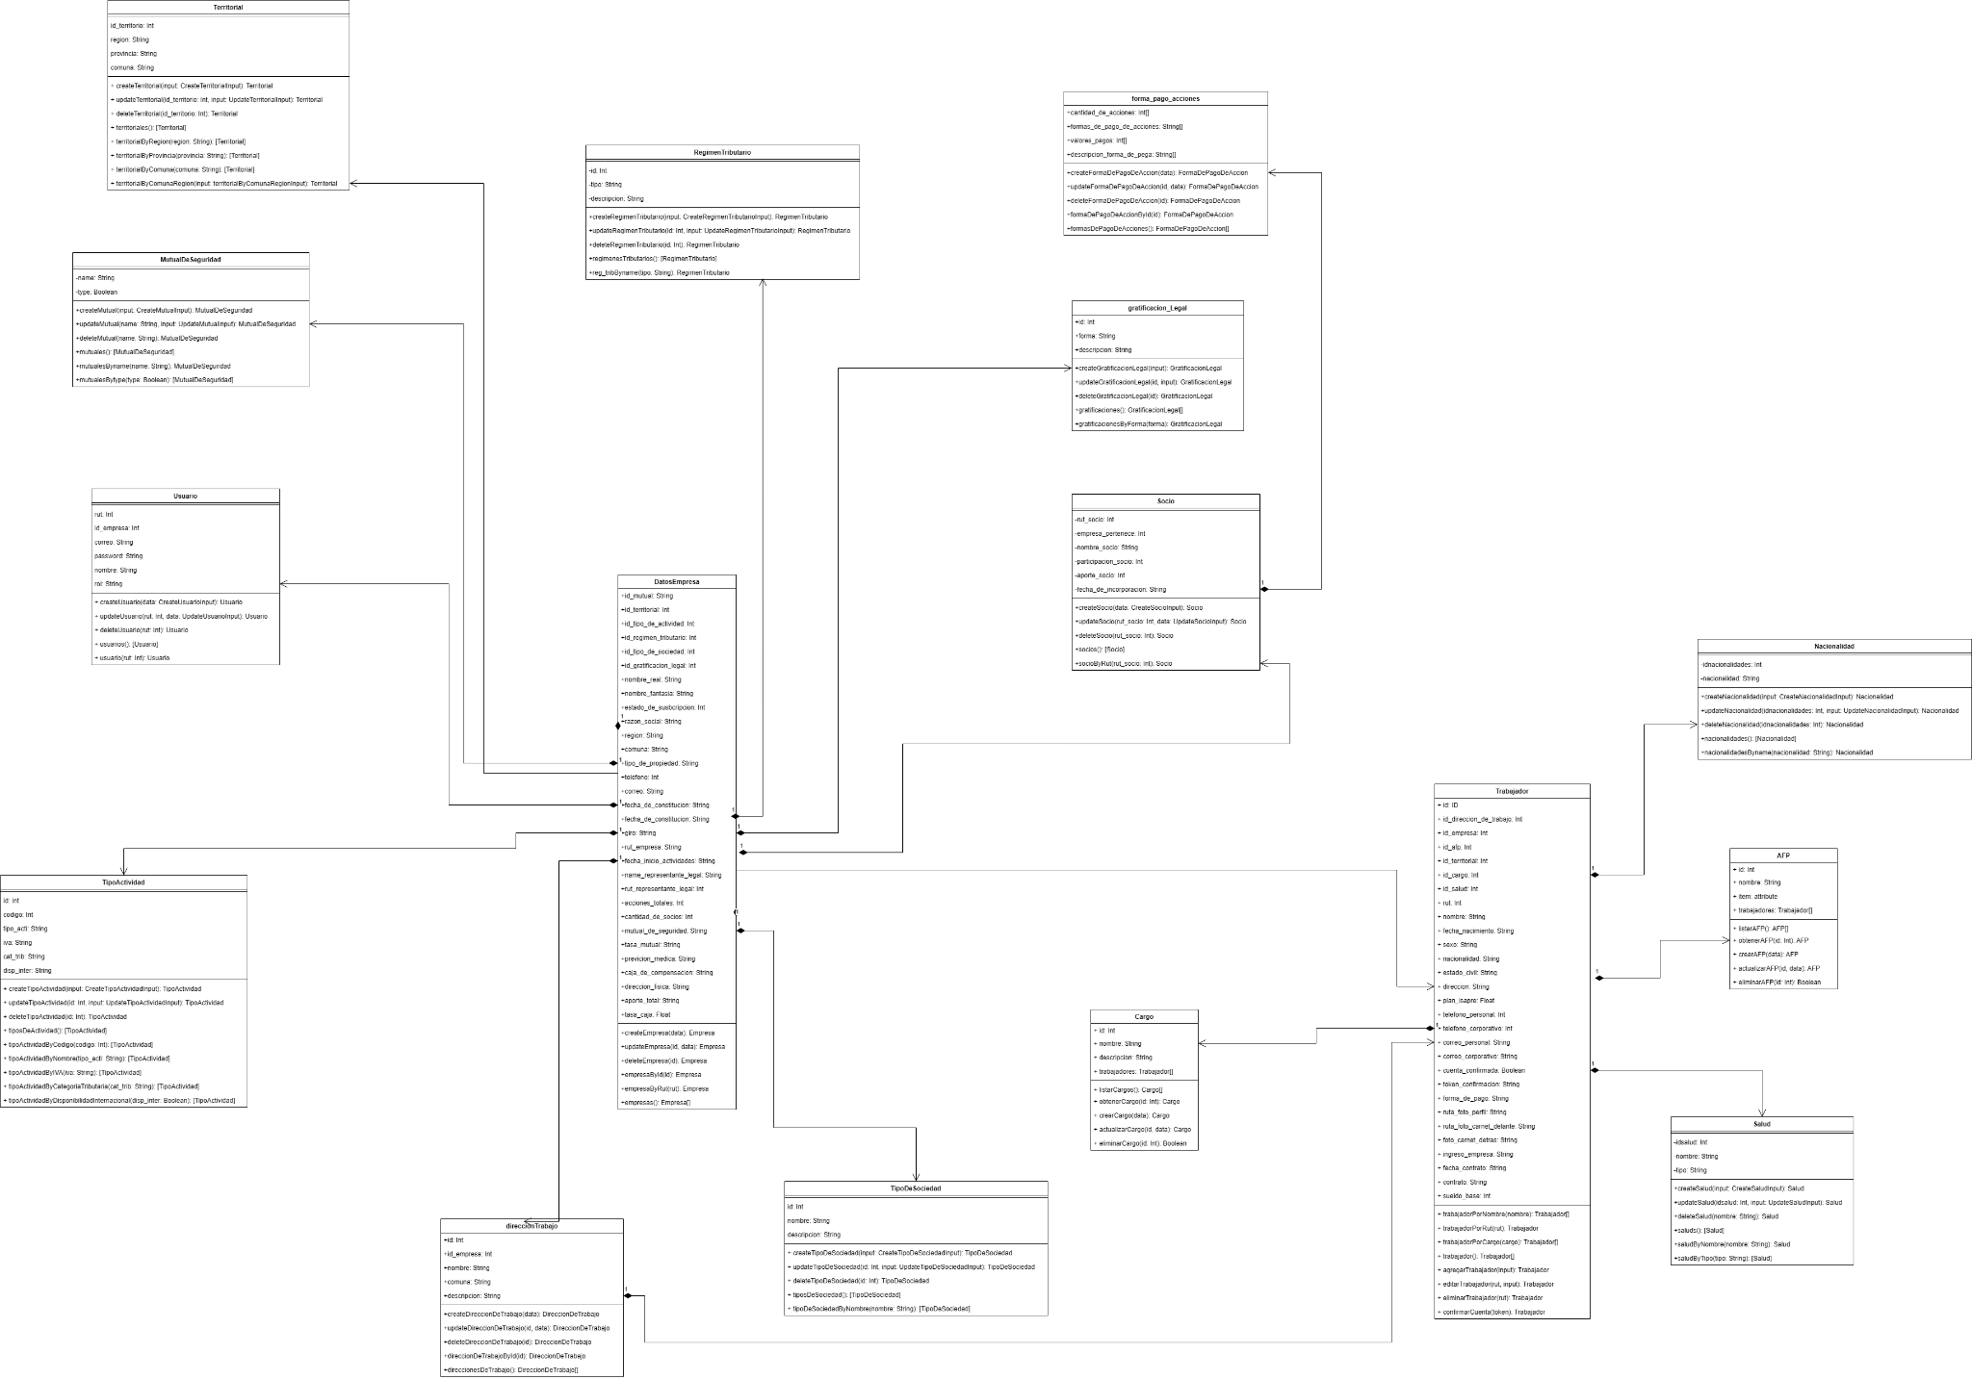
DIAGRAMA DE CLASES

Slide 6
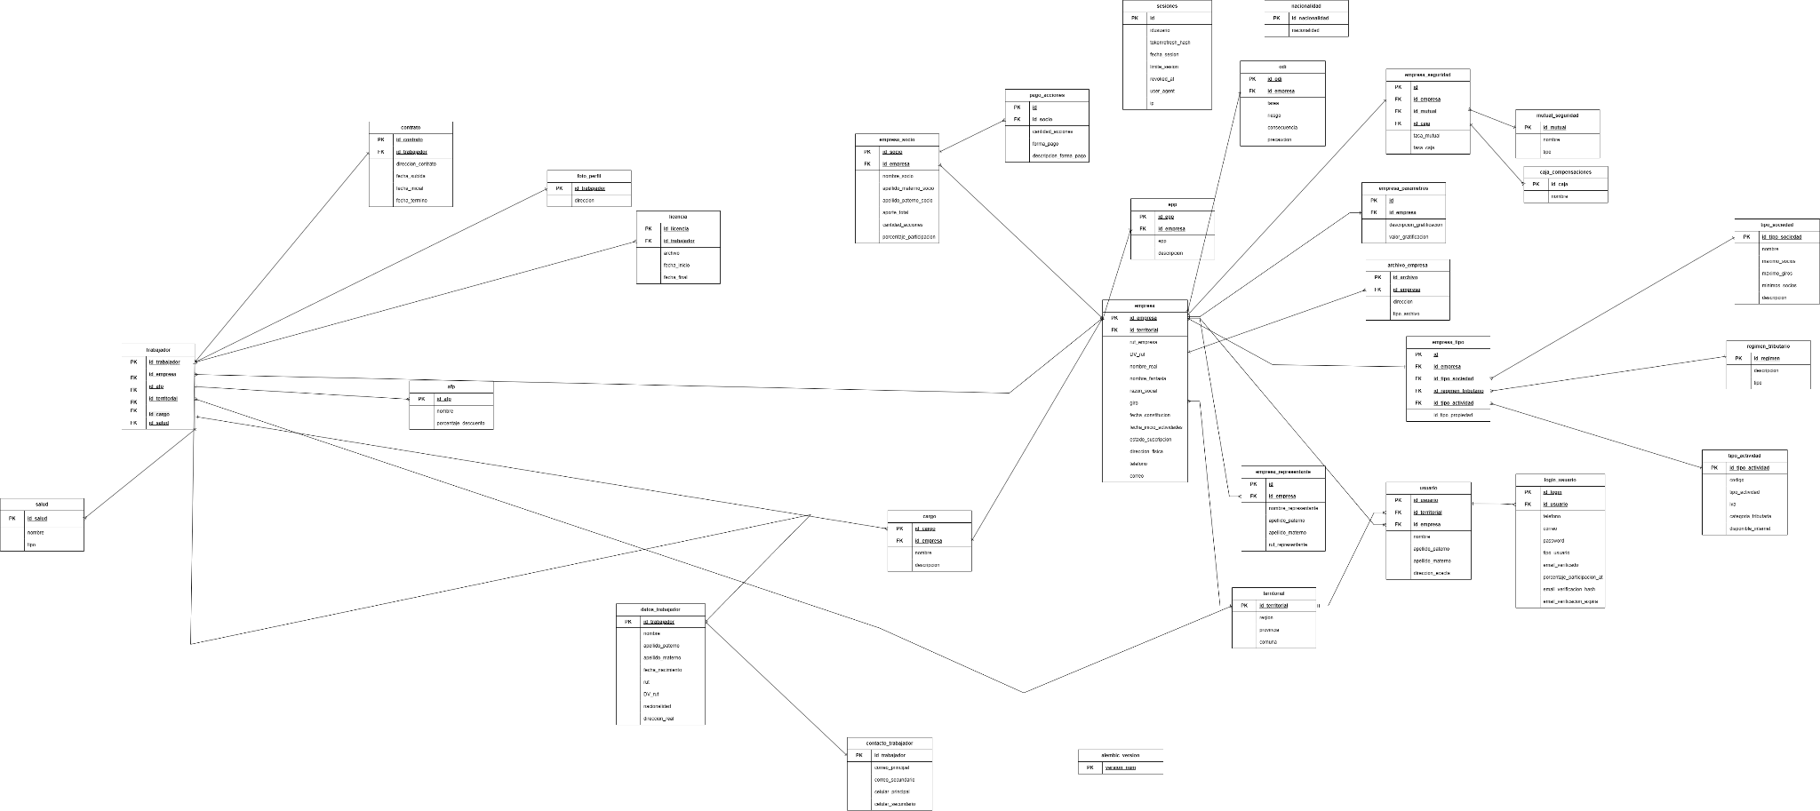
DIAGRAMA DE DATOS

Slide 7
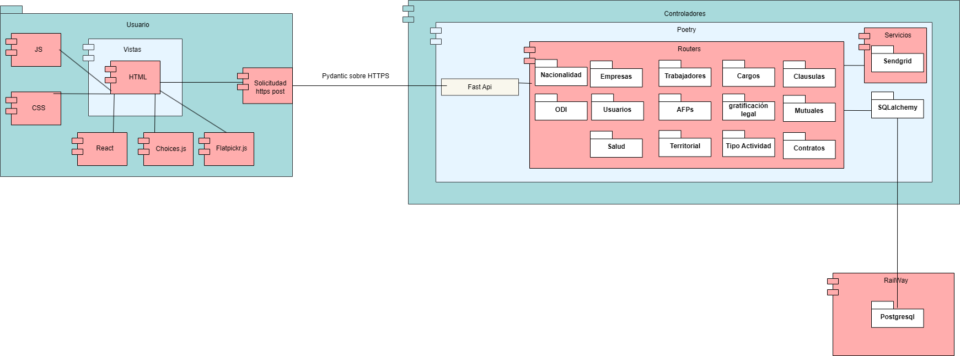
DIAGRAMA DE COMPONENTES

Slide 8
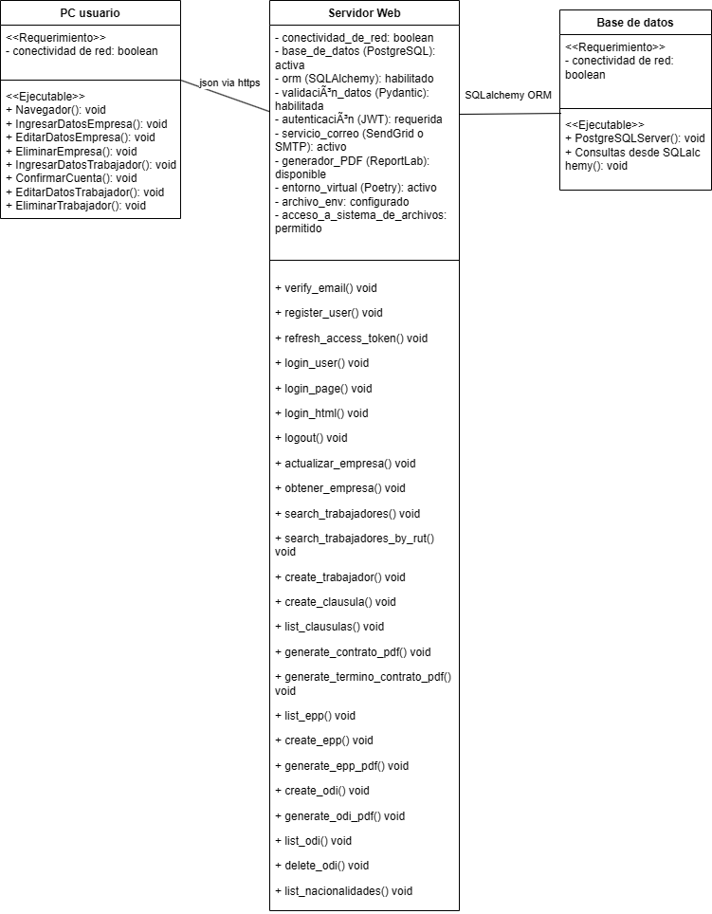
DIAGRAMA DE DESPLIEGUE

Slide 9
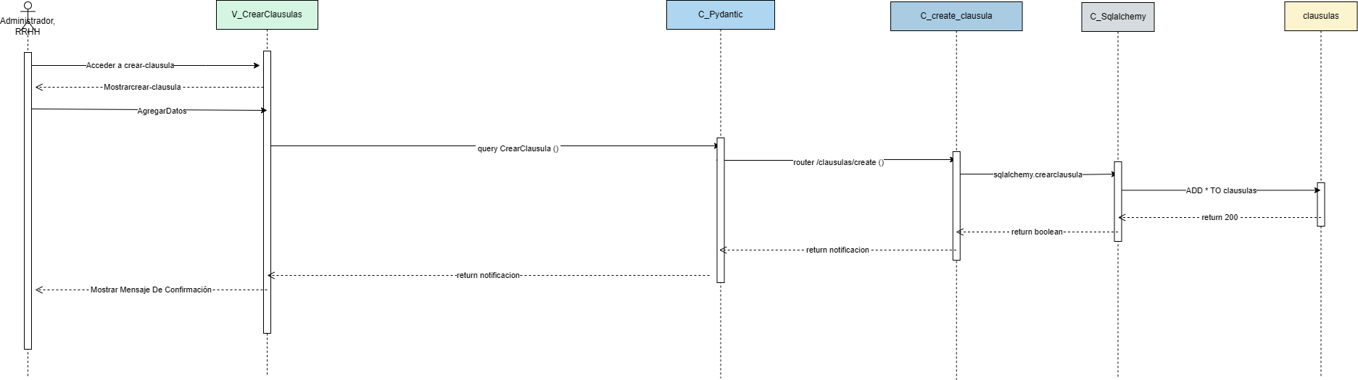
DIAGRAMA DE SECUENCIA

Slide 10
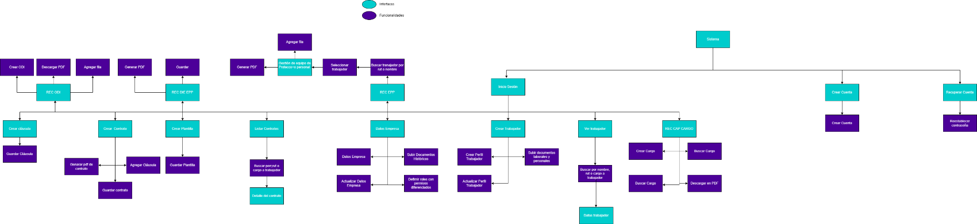
ÁRBOL DE NAVEGACIÓN

Slide 11
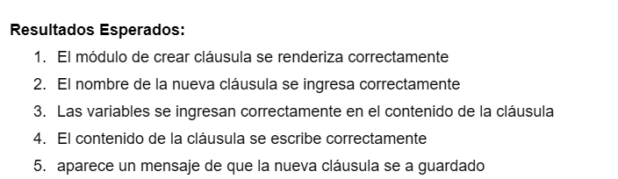
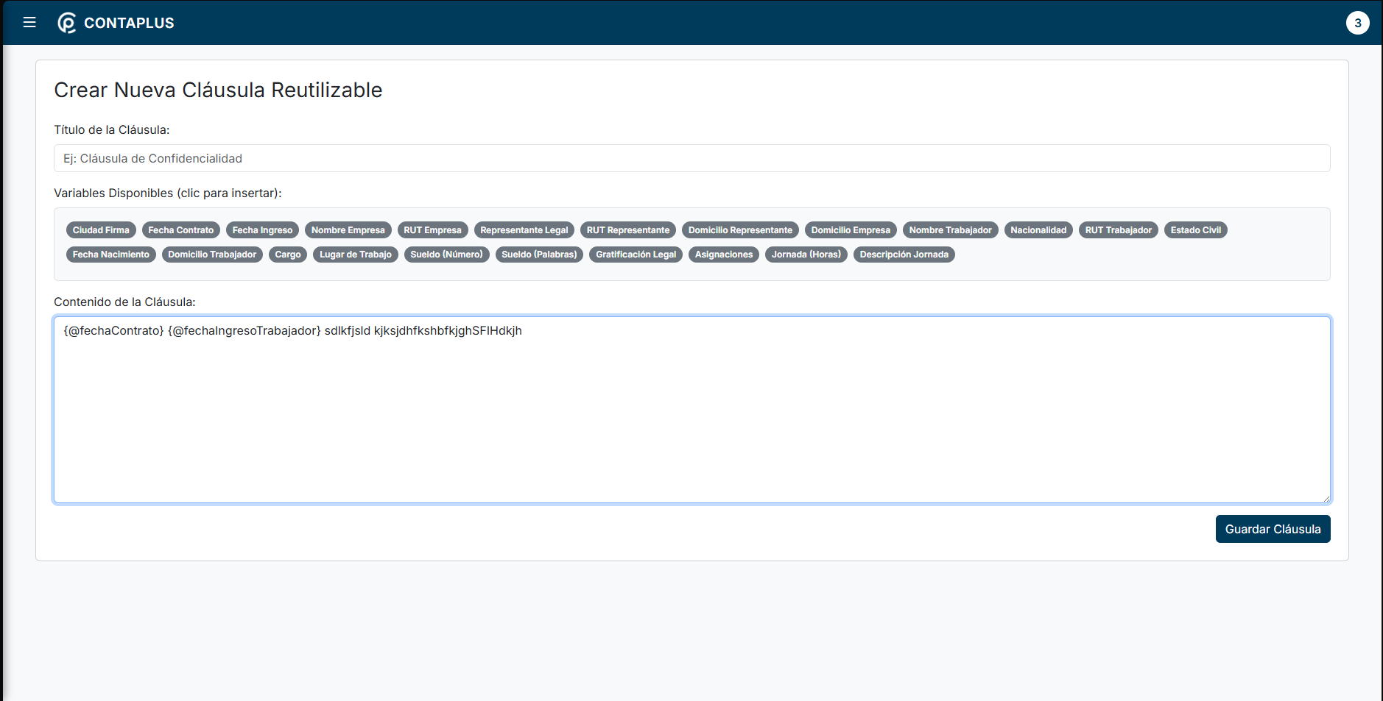
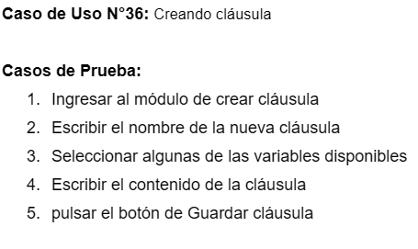
PRUEBAS

Slide 12
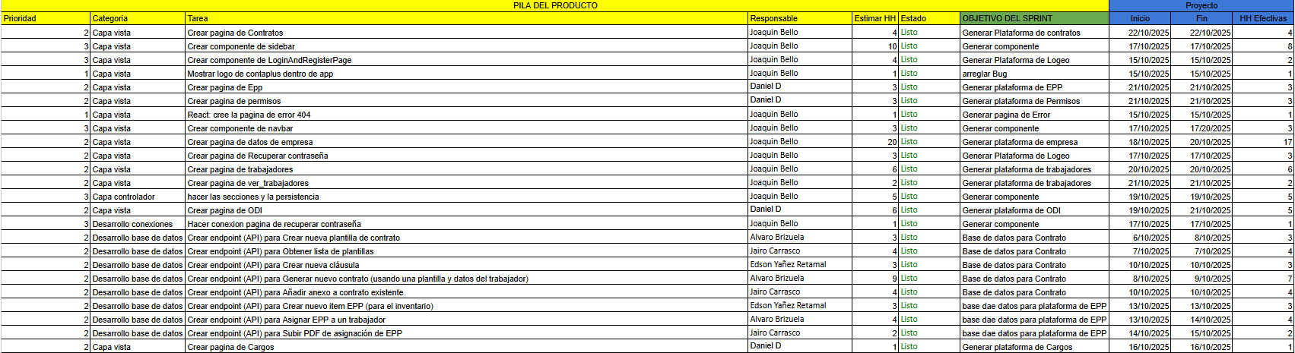
TABLA BACKLOG CON TIEMPO REAL

Slide 13
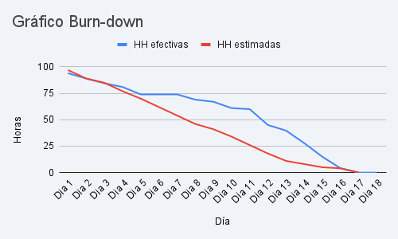
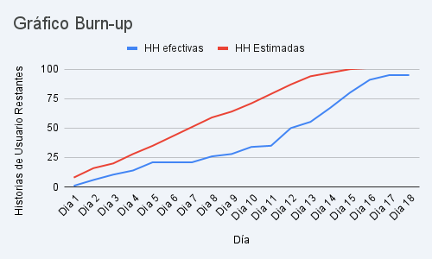
Burn-Down y Burn-Up del esfuerzo del equipo

Slide 14
CONCLUSIÓN

